Slide 1
Детский аутизм и РАС: диагностика и коррекционная помощь (из опыта работы)
Докладчик: педагог-психолог МБОУ СКОШ № 128 г. Снежинск
Кижапкина А. Н.
2017г.

Slide 2
Что такое аутизм?
Аутизм относится к группе Первазивных* нарушений развития и характеризуется рядом неврологических нарушений, проявлениями которых являются нарушения развития социального взаимодействия, речи и общения, и сопровождается стереотипными видами поведения.
*охватывающих все стороны психики

Slide 3
Что такое спектр?
Аутизм может быть от глубокого с серьезными нарушениями, до легких аутистических изменений. Поскольку аутизм бывает разный и проявления у каждого ребенка могут отличаться, поэтому аутизм описывают как расстройства аутистического спектра (РАС)

Slide 4
Расстройства аутистического спектра (РАС)
F 84 – первазивные расстройства психического развития
F 84.0 – детский аутизм
F 84.1 - атипичный аутизм
F 84.2 – синдром Ретта
F 84.3 – другие дезинтегративные
расстройства детского возраста
F 84.4 – гиперактивное расстройство
F 84.5 синдром Аспергера
МКБ - 10

Slide 5
Причины возникновения аутизма
Нет единой доказательной причины, но результаты научных исследований свидетельствуют о генетической причине аутизма…
До настоящего времени, не существуют специфические биологические маркеры аутизма, наличие этого нарушения определяется только в зависимости от поведения человека.
Аутизм – не психическое заболевание.
Аутизм – «невидимое нарушение» - нет особенностей фенотипа.

Slide 6
Частота случаев – от 2 до 6 детей на 1 тыс.
Соотношение мальчиков и девочек 5:1.
Интеллектуальные нарушения при аутизме:
60% - умственная отсталость, 20% - легкая интеллектуальная недостаточность, 20% - показатели развития интеллекта в диапазоне возрастной нормы.
Диагноз может быть уже установлен в 24 месяца и остается таким же не менее чем в 80% случаев. Полностью синдром формируется к 2,5-3м годам.
Важно знать признаки аутизма, во избежание неправильной диагностики, лечения и отношения к ребенку.

Slide 7
Три группы симптомов РАС
(триада Лорны Уинг)
Качественные нарушения социального взаимодействия
Специфические интересы и стереотипное поведение
Качественные нарушения общения

Slide 8
Дифференциальная диагностика
Аутизм можно спутать с некоторыми другими встречающимися у детей проблемами:
Почти у каждого аутичного ребенка в младенчестве подозревают глухоту или слепоту.
Достаточно часто возникает необходимость различать детский аутизм и умственную отсталость.
Необходимо отличать речевые трудности при детском аутизме от других нарушений речевого развития. Часто первые тревоги возникают у родителей аутичных детей именно в связи с необычностью их речи.

Slide 9
Относительно легкие формы детского аутизма необходимо отличать и от задержки психического развития, трудности организации сосредоточения и удержания ребенка в произвольном взаимодействии.
Необходимо разграничить детский аутизм и детскую шизофрению.
Необходимо остановиться на различении синдрома детского аутизма и нарушений общения, обусловленных особыми условиями жизни, воспитания ребенка – с детским госпитализмом.
Причиной психогенного нарушения общения может быть отрицательный невротический опыт ребенка: перенесенная травма, несостоятельность во взаимодействии с другим человеком.

Slide 10
Психологическая классификация детского аутизма
Актуальность создания психологической типологии, связано с необходимостью разработки методов и форм организации психолого-педагогической помощи.
Известна классификация L.Wing, (1976), разделяющая детей на три группы по характеру нарушения их социального взаимодействия на отрешенных, пассивных и активных, но нелепых в общении.
Классификация раннего детского аутизма по
О. С. Никольской (1985-1987):
1 группа – полная отрешенность от происходящего;
2 группа – активное отвержение;
3 группа – захваченность аутистическими интересами;
4 группа – чрезвычайная трудность организации общения и взаимодействия.

Slide 11
1 группа
Отсутствие речи.
Невозможность организовать ребенка: поймать взгляд, добиться ответной улыбки, получить отклик на зов, обратить его внимание на инструкцию, добиться выполнения поручения.
Дети не откликаются на просьбы, ничего не просят сами, часто не реагируют даже на боль, голод и холод, не проявляют испуга в ситуациях, в которых испугался бы любой ребенок. При попытки добиться внимания, заставить что-то сделать, может возникнуть реакция – крик, самоагрессия.
Аутизм таких детей максимально глубок, он проявляется как полная отрешенность от происходящего вокруг.

Slide 12
2 группа
Дети второй группы более активны.
Чуть менее ранимы в контактах со средой.
Внешне – это наиболее страдающие дети: лицо их обычно напряжено, искажено гримасой страха, характерна для них скованность в движениях, они пользуются эхолаличными ответами, их речь напряженно скандирована.
У них складываются привычные формы жизни, однако они жестко ограничены и ребенок стремится отстоять их неизменность: здесь максимально выражено стремление сохранения постоянства в окружающем, в привычном порядке жизни – избирательность в еде, одежде, маршруте прогулок.
Движения напряженно-скованы, механичны, действия рук и ног плохо скоординированы; пересекают пространство комнаты согнувшись, перебежками, как будто это опасное место.
Очень привязаны к матери – не эмоционально, а как основа сохранения стабильности.

Slide 13
3 группа
Дети третьей группы отличаются по внешним проявлениям: лицо ребенка хранит выражение энтузиазма, блестящие глаза, застывшая улыбка, говорит быстро и без смысла.
Такие дети выглядят уже не отрешенными, а скорее сверхзахваченными своими собственными интересами, проявляющимися в стереотипной форме (любят опасные, неприятные, асоциальные впечатления – стереотипные фантазии, разговоры, рисунки на темы «страшного»).
Проявляет экстремальную конфликтность (дети-провокаторы).
Своеобразие таких детей особенно проявляется в их речи (многословие, большой словарный запас), не учитывая присутствие собеседника.
Такие дети стремятся к достижению, к успеху. Если в норме самооценка ребенка формируется в реальном опыте удач и неудач, то для этого ребенка значение имеет только стабильное подтверждение своей успешности.

Slide 14
4 группа
Наиболее легкий вариант аутизма.
На первый план здесь выступает не защита, а повышенная ранимость, тормозимость в контактах и проблемы организации диалога и произвольного взаимодействия.
В контакте с другими людьми они быстро устают, могут истощаться и перевозбуждаться, приводит к трудности сосредоточения и организации ребенка.
Неразвитость самих форм общения, аграмматичность речи.
Педантизм, повышенное пристрастие к порядку, ведут себя чересчур правильно.
Задержка психического развития в целом.
Все отношения с миром ребенок стремится строить через взрослого человека.

Slide 15
Ориентировочная диагностика
Основные методы | Основные задачи: | Результаты
Биографический Наблюдение Беседа с ребенком и родителями | ориентирование в актуальных проблемах ребенка; выработка гипотезы о причинах их возникновения; определение средств дальнейшей диагностики; определение подходов к обеспечению адаптации и первичной коррекции. | систематизация первичных сведений о соматическом, нервно-психическом и психологическом статусе ребенка, условиях семейного воспитания, степени (и потенциальных возможностях) адаптации в детском коллективе, особенностях эмоциональ­но-волевых проявлений, уровне работоспособности, утомляемости, специфике взаимоотношений со взрослыми и сверстниками
История развития.doc

Slide 16
Коррекционная помощь
Образ жизни ребенка с РАС любой группы Аутостимуляция (защита и саморегуляция)
КОММЕНТИРУЕМ
(немедленно всему происходящему придаем смысл. Не ругаем, а поддерживаем. Идем на поводу только когда нужно добиться контакта, а потом уже гнем свою линию)
ТОНИЗИРУЕМ
(выявить спектр его сенсорных впечатлений - он раскачивается, мы добавляем стук, рычание сюжетное)

Slide 17
1. Методы раннего вмешательства:
1.1. Игровая холдинг терапия (метод Марты Велч) – это с начало удерживание ребенка, а потом игровые занятия с ребенком на руках у родителей (проводится с детьми 1 и 2 группы аутизма от 1 года до 6-7 лет, с детьми 3 и 4 группы до 3 лет).
Побочные действия холдинг терапии: на протяжении нескольких недель наблюдается нарушение сна, более требователен, капризен, это происходит из-за избыточной стимуляции.

Slide 18
1.2. Что дает игра детскому развитию и каковы ее возможности в коррекционной помощи аутичному ребенку
В игре развивается возможность эмоционального взаимодействия с другими людьми, сопереживания.
Осмысляет и принимает культурные формы сенсорный и эмоциональный опыт ребенка.
В сюжетной игре формирует произвольную регуляцию поведения, произвольное внимание, способность к установлению логических связей.
Развивает способность подражания другим людям.
Расширяет запас знаний об окружающем мире.
Благодаря игровому подражанию и осмыслению сюжета игры прогрессирует речь.
Разыгрывая в сюжете неприятные, пугающие события, но так чтобы «все кончилось хорошо».

Slide 19
Разделенное переживание
Предложить альтернативу в игровой деятельности от аутостимуляции к разделенному переживанию.
Разделенное переживание – способность к эмоциональному заряжению от другого человека.
Методы формирования разделенного переживания в игре с аутичным ребенком
Эмоционально смысловой комментарий
Аффективное тонизирование

Slide 20
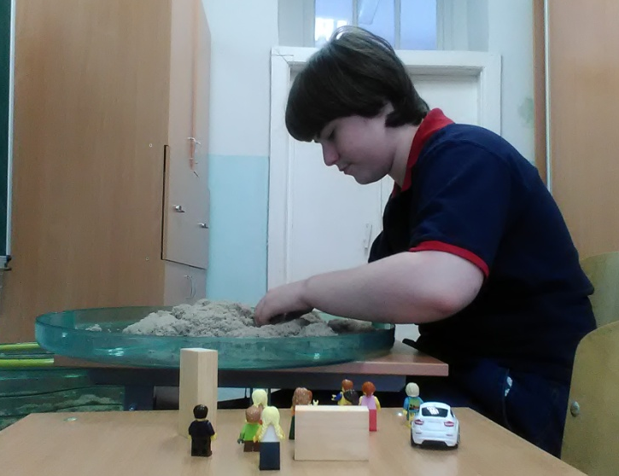
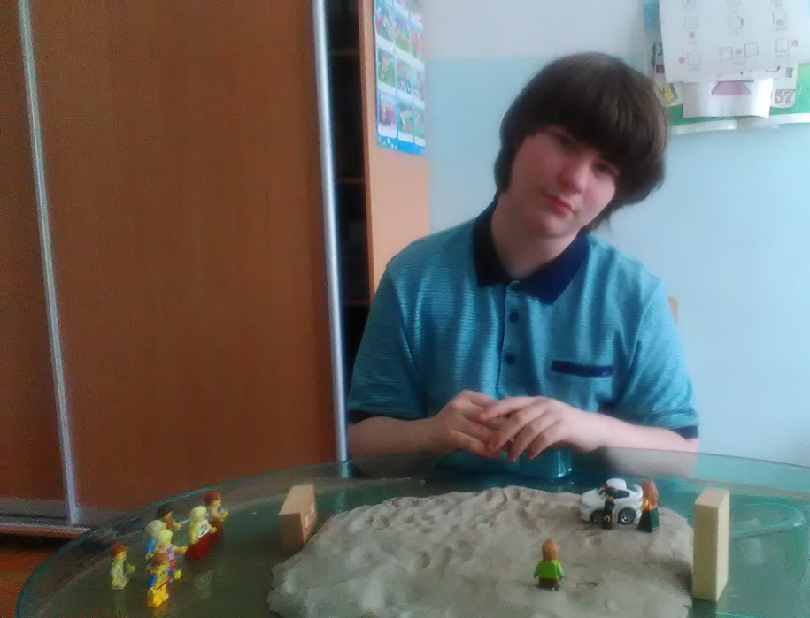
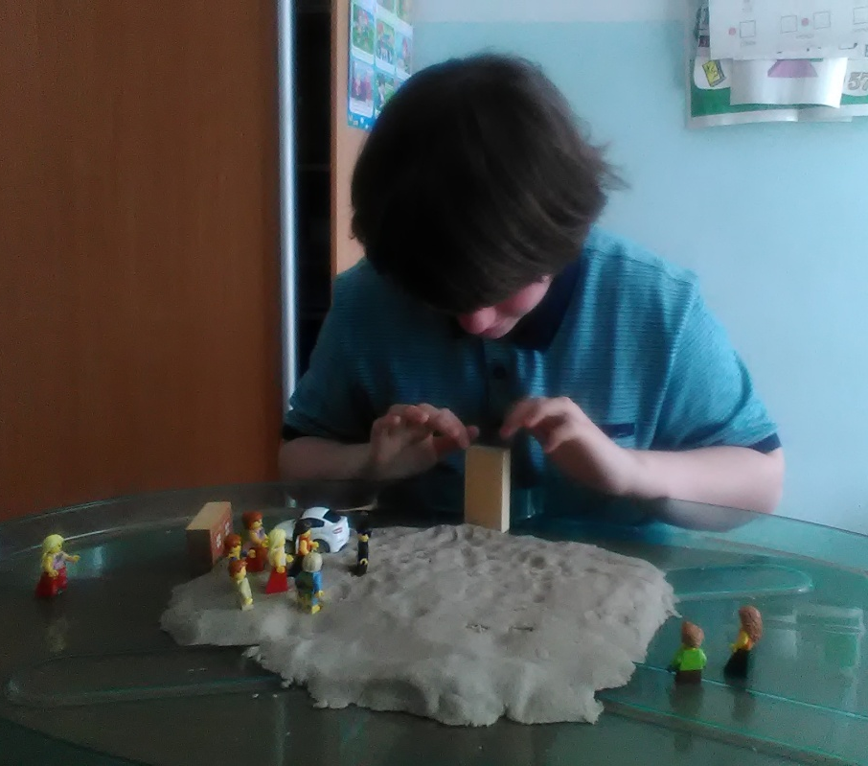
Тим Песочная и игровая терапия.mp4

Slide 21
1.3. Сюжетное рисование Метод применим с ребенком дошкольного и младшего школьного возраста.
Сюжетное рисование складывается из двух основных компонентов – детализации изображаемых образов (через наполнение их эмоционально значимыми подробностями) и развития событий во времени.
Содержание метода сюжетного рисования является последовательное формирование механизмов аффективной организации сознания и поведения ребенка в ситуации развивающегося эмоционального взаимодействия со взрослыми.
1. Чтение и сюжетное рисование НИКИТА 12 лет 3 группа.mp4
Никита Работа с пересказом.mp4

Slide 22
2. Организация специальных условий обучения и воспитания ребенка с РАС в школе:
2.1. Определяется вариант образовательной программы для обучающегося с РАС на основе рекомендаций ПМПК.
Пример:
Выписка из коллегиального заключения ПМПК
от 28.02.2017г. № 165
Рекомендовано
Обучение и воспитание по специальной индивидуальной программе развития в соответствии с ФГОС для обучающихся с ОВЗ (РАС), вариант 8.4, 1 класс с 01.09.2017года

Slide 23
2.2. На основе АООП НОО (вариант 8.4) разрабатывается специальная индивидуальная программа развития обучающегося (СИПР).
СИПР составляется на ограниченный период времени – 1 год.
Структура СИПР
Общие сведения о ребёнке;
Характеристику, включающую оценку развития обучающегося на момент составления программы и определяющую приоритетные направления воспитания и обучения ребёнка;
Индивидуальный учебный план;
Содержание образования в условиях организации и семьи;
Организация реализации потребности в уходе и присмотре;
Перечень специалистов, участвующих в разработке и реализации СИПР;
Программа сотрудничества организации и семьи обучающегося;
Перечень необходимых технических средств и дидактических материалов;
Средства мониторинга и оценки динамики обучения.

Slide 24
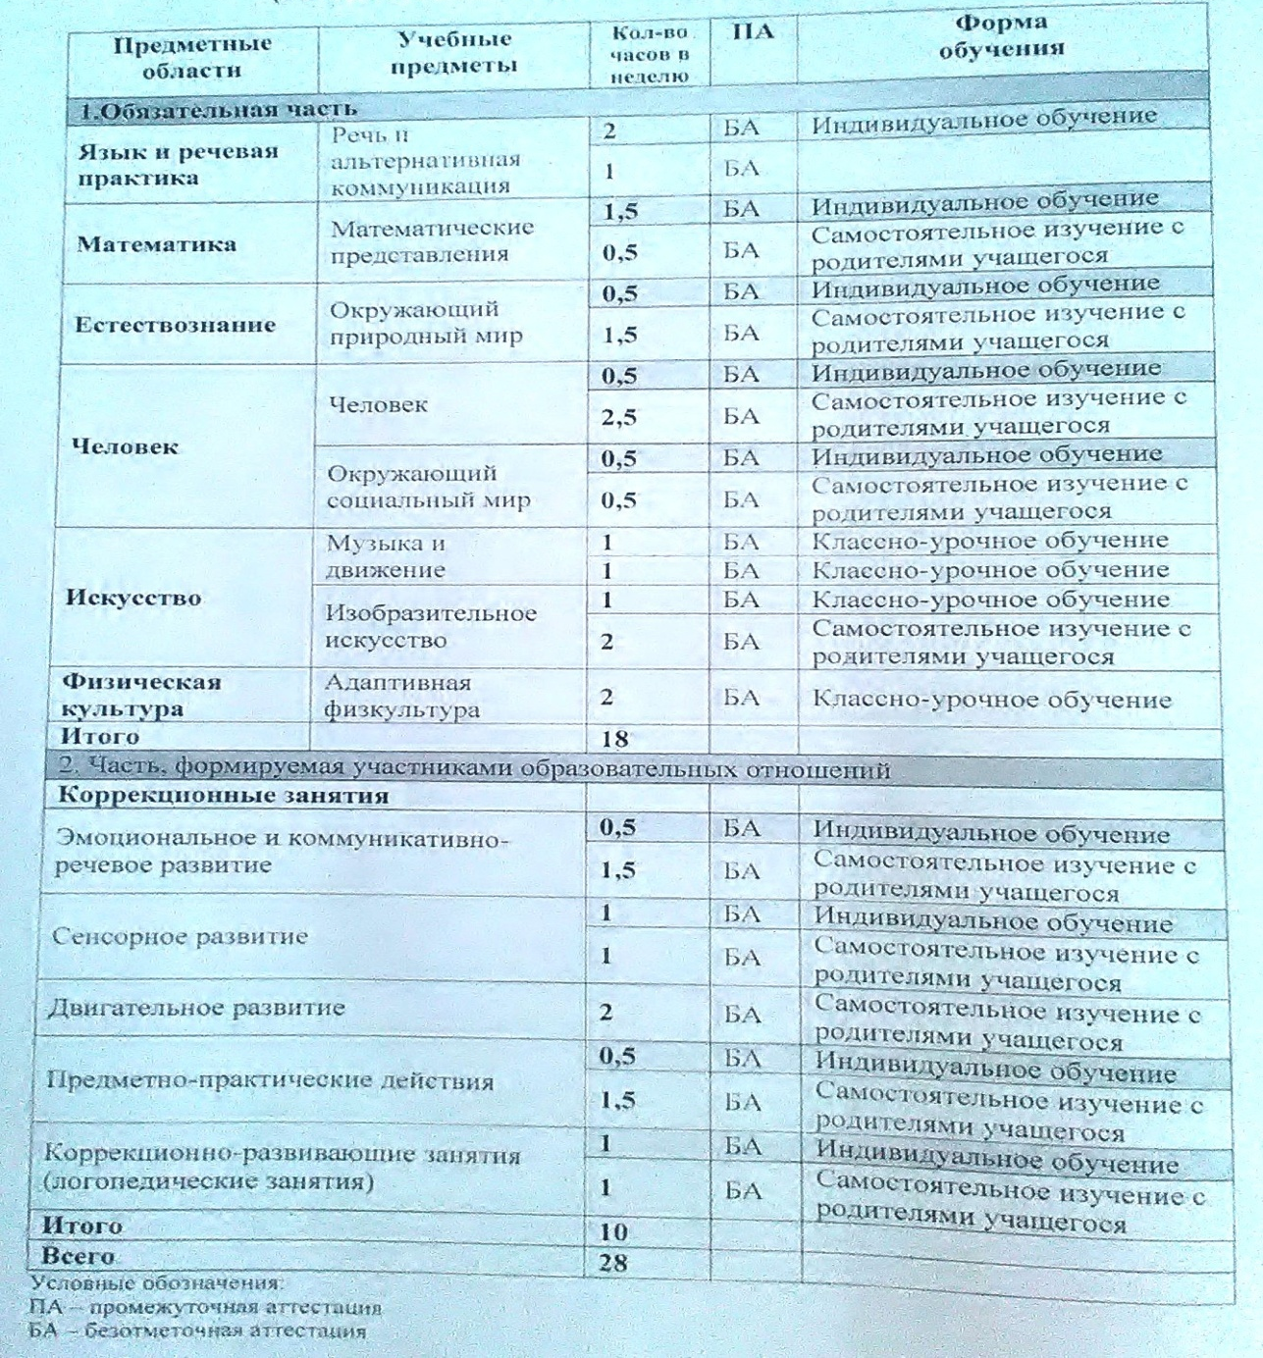
Индивидуальный учебный план

Slide 25
2.4. Направления психокоррекционной работы :
Адаптация к школе (период адаптации до 6 месяцев) – новые люди, пространство, правила.
Обучение навыкам учебного поведения. (от 3до 6 месяцев).
Обучение необходимым бытовым, социальным навыкам (еда, туалет, одежда).
Обучение альтернативной коммуникации (языковая программа Макатон).
Обучение чтению и письму (совместное чтение, создание личного букваря, глобальное чтение, разрезная азбука, послоговое предложение, переход к послоговому чтению и письму, пересказ – формирование личной истории).

Slide 26
3. Психокоррекционная работа с подростками и молодыми людьми, страдающими аутизмом.
Направления психокоррекционной работы :
Обучение необходимым бытовым, социальным и коммуникативным навыкам, в частности ролевым формам поведения в различных ситуациях.
Помощь в дальнейшем осмыслении окружающего мира и социальных отношений, в усложнении картины мира ( беседа, фиксация впечатлений и событий жизни подростка в письменном виде).
Помощь в самовыражении, в том числе для лиц с резко ограниченными речевыми возможностями –методики альтернативной коммуникации, «облегченной коммуникации» – печатания или письма с поддержкой руки.
Психотерапевтическая помощь в более узком понимании этого термина: работа на само принятие, помощь в познании себя, эмоциональная поддержка и т.д.

Slide 27
Спасибо за внимание !

